Slide 1
YAŞLIDA KRONİK İSKEMİK KALP HASTALIĞI YÖNETİMİ
Doç. Dr. Samim Emet
İ.Ü. İstanbul Tıp Fakültesi Kardiyoloji Anabilim Dalı
17.10.2025
7. Uluslararası ve 18. Akademik Geriatri Kongresi

Slide 2
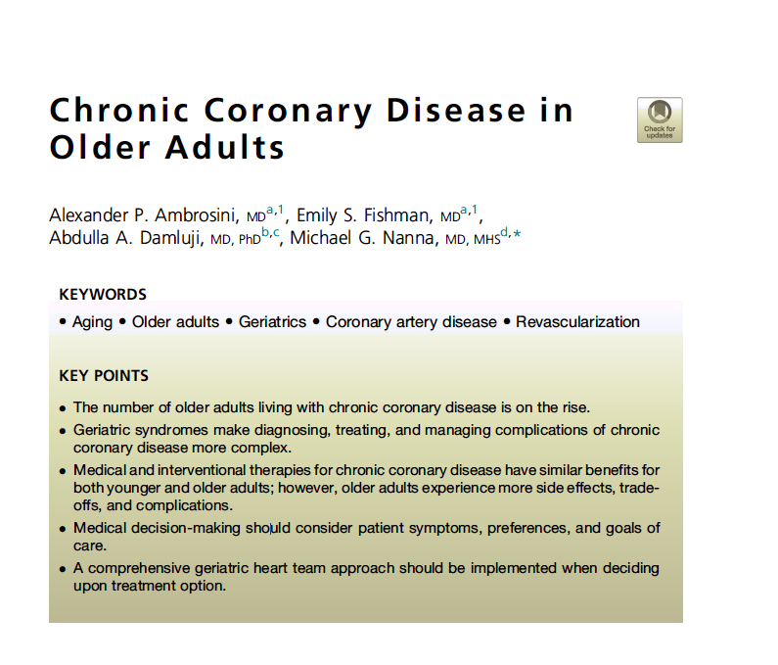
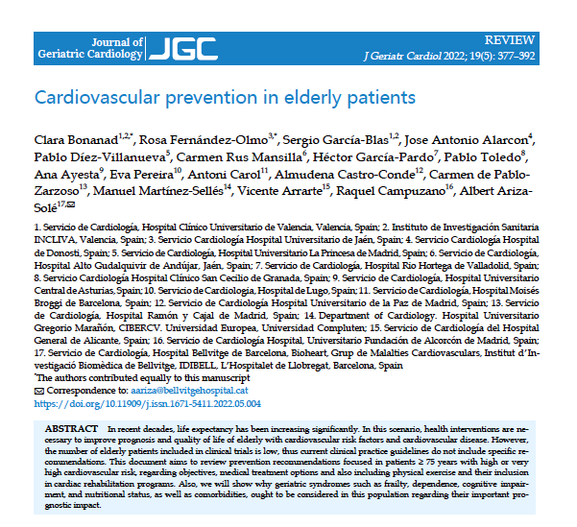
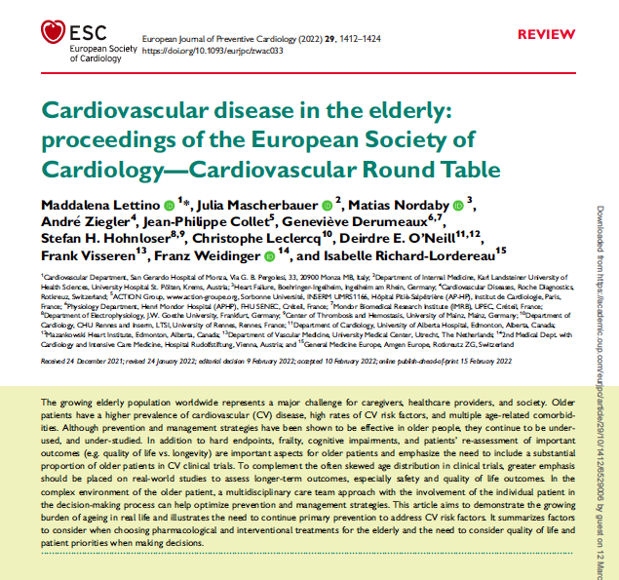
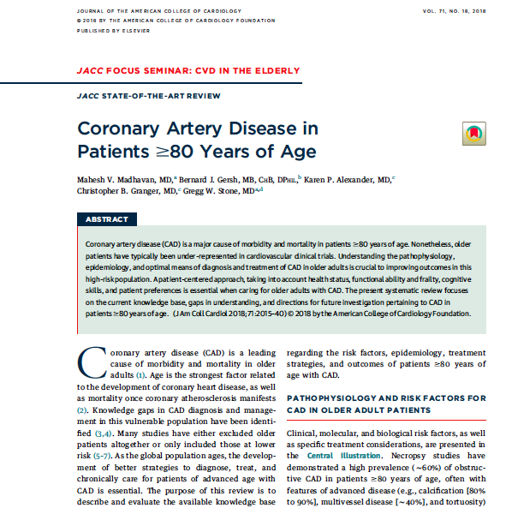
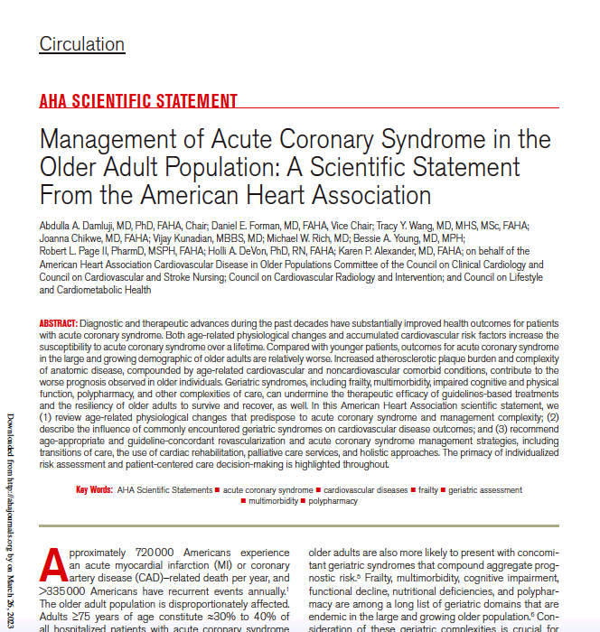
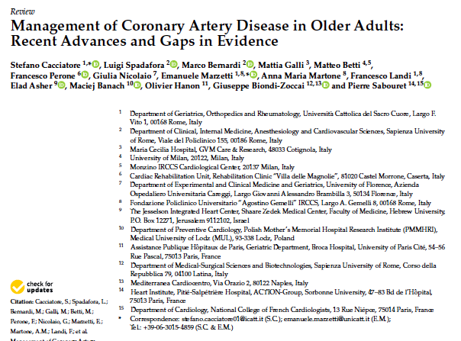
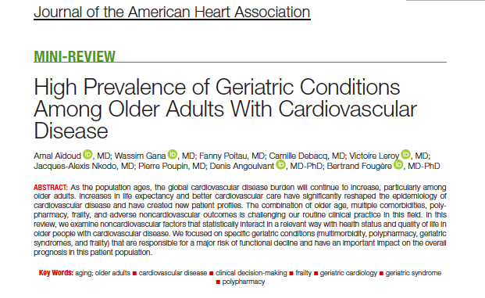

Slide 3
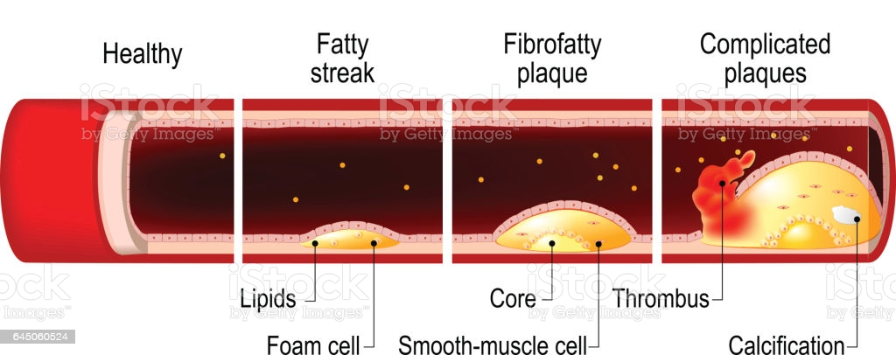
Ateroskleroz Evreleri
https://www.google.com.tr/search?q=ateroskleroz&source=lnms&tbm=isch&sa=X&ved=2ahUKEwjfr-ex5YT1AhWOQ_EDHdbVBqIQ_AUoAXoECAEQAw&biw=1440&bih=746&dpr=1#imgrc=Sswwf5E25c8PSM

Slide 4
KORONER SENDROMLAR
AKUT KORONER SENDROMLAR
  Non ST AKS
    USAP
    NonSTMI
  STEMI
KRONİK KORONER SENDROMLAR

Slide 5
Koroner Arter Hastalığı Sinsidir
İlk belirti
Thaulow ve ark. AJC 1993

Slide 6
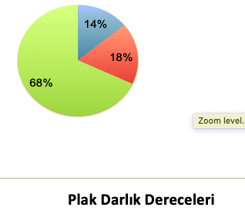


Neden 2/3 hastada ilk belirti ölüm veya MI?
Hastaların 2/3 ünde tıkanma öncesinde darlık %50 nin altındadır.
MI Öncesinde
Plak Darlık Dereceleri
Falk E et al, Circulation, 1995.
Nissen SE, AJC 89 (Suppl): 24B–31B; 2002
Notes:
Arter lumeninin açık görümesine rağmen duvarın hasta olabilir.

Slide 7
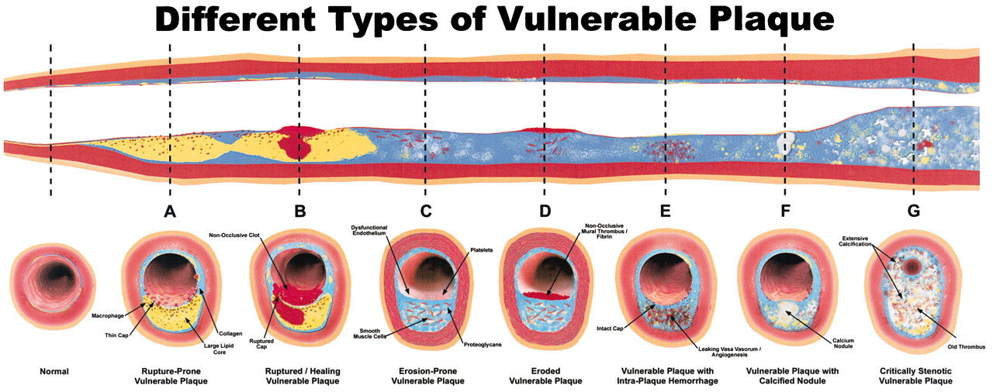
Tehlikeli (hassas ‘vulnerable’) plaklar.
Hassas plak tipleri
Notes:
Hastaların yarısından azında akut koroner sendrom kronik iskemik semptoların ardından gelişir. Akut oklüzyona eğilimli hassas plaklar sıklıkla genç, lipitten zengin, pozitif remodeling (arterin plak seviyesinde genişlemesi) gösteren, zayıf fibromüsküler kapsüllü ve arter lumeninde ciddi darlık yapmayan plaklar olduğundan tipik hasta akut koroner sendrom gelişiminden önce asemptomatiktir.

Slide 8
Hassas plak karakteristikleri
Lokal
Lipitten zengin
  “Nekrotic core”⬆ veya
  “lipid poole”⬆
İnce fibromüsküler kapsül
  “Thin cap fibro-atheroma”
İnflamatuar aktivite⬆
  Makrofaj infiltrasyonu⬆
Pozitif remodeling
Plakta heterojen morfoloji
  Eksantrik lokalizasyon
  Kalsifik adacıklar ve lipit zengin bölgeler
Yırtılmayı önleyen & başlatan faktörlerin artamsı, önleyen faktörlerin azalması
Sistemik
Risk yükü ⬆
Katekolamin düzeyleri⬆
Hemostatik aktivite⬆
İnflamatuar aktivite⬆

Slide 9
Hassas plaklar nasıl fark edilebilir?
Direkt görüntüleme
    Intravasküler ultrasonografi (IVUS)
    Optik koherens tomografi (OCT)
    Angioskopi
    İntravasküler termografi
    Çok Dedektörlü Bilgisayarlı Tomografi
    Dolaylı yöntemler (⬆risk)
    Risk yükü ⬆
    HDL ⬇+hsCRP ⬆
    Karotis duvar kalığı ⬆ (> 1mm)
Tanı değeri düşük:
Semptomsuz klinik
Provokasyon testleri
    Efor testi
    Perfüzyon sintigrafileri
    Stres ekokardiyografi
Koroner anjiografi

Slide 10
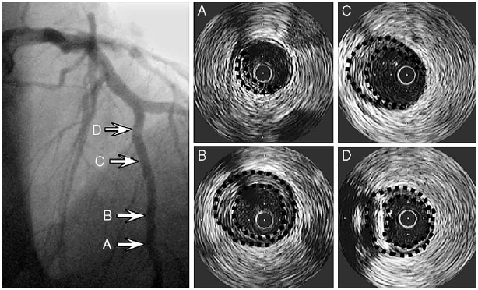
Örnek
Kor. Angio → “Koronerler normal”
IVUS → “Koronerler hasta”
Nissen SE, AJC 89 (Suppl): 24B–31B; 2002
Notes:
Arter lumeninin açık görümesine rağmen duvarın hasta olabilmesi konvansiyonel anjiyografi ile “normal” görünen koroner arterlere sahih olanlarda AKS gelişebilmesini açıklar. Lumen normal veya hafif daralmış görünse de arter duvarında önemli aterosklerotik değişikliklerin görülebileceği intravasküler ultrasonografik incelemeler (IVUS) ile gösterilmiştir.

Slide 11
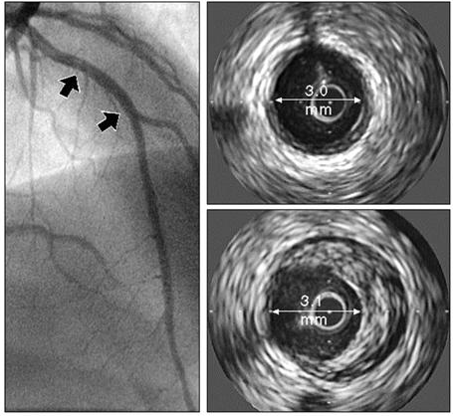
IVUS
Örnek:
KA→
Normal
Koroner arterler
IVUS→
Eksantrik
aterom plağı

Slide 12
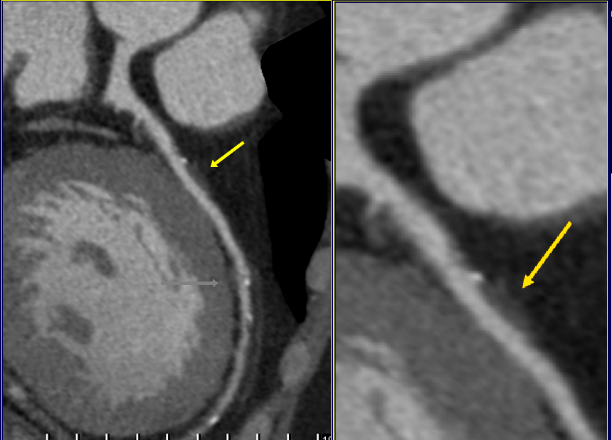

Arter duvarının görüntülenmesinde çok dedektör sıralı BT.
Notes:
Son yıllarda benzer bilgileri bize, çok dedektörlü bilgisayarlı tomografi cihazları ile yapılan koroner arter görüntülemeleri de sağlamaktadır.

Slide 13

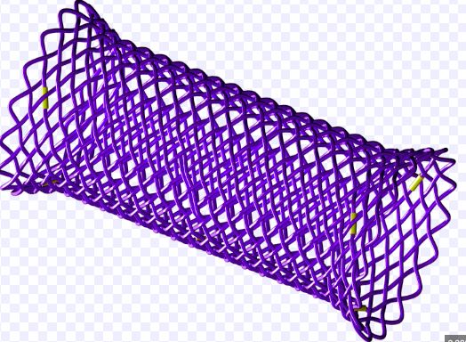
STENT TAKMAK VEYA BY-PASS YAPMAK KALP KRİZİNİ ÖNLER Mİ?

Slide 14
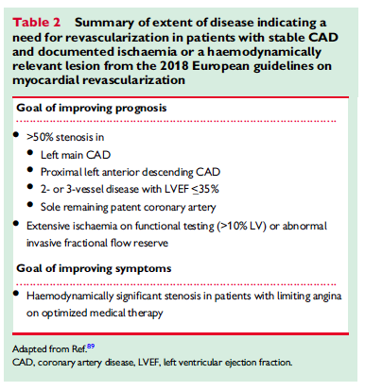
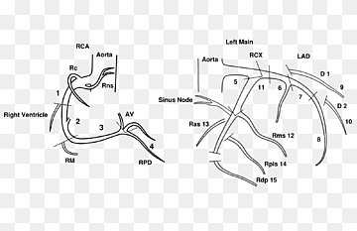
REVASKÜLARİZASYON ENDİKASYONLARI:

Slide 15
KORONER ARTER HASTALIĞININ MEDİKAL TEDAVİSİ
Antitrombotik tedavi
  ASA
  P2Y12’ler (Klopidogrel, Tikagrelor, Prasugrel)
  Gp2b3a inh
Dislipidemi tedavisi
  Statinler
  Ezetimib
  PCSK9inh
Anti-iskemik tedavi
  Betablokerler, Kalsiyum kanal blokerleri
  Nitratlar
  Metabolik etkili ajanlar (Trimetazidin, Ranolazin)
Anti-inflamatuar Ajanlar
  Kolşisin

Slide 16
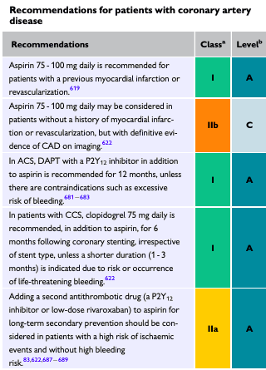
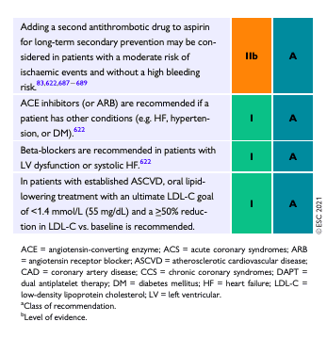
Kılavuz önerileri

Slide 17
YAŞLIDA KORONER ARTER HASTALIĞI YÖNETİMİ:
KVH insidansı:
  40-59 yaşta %40
  60-79 yaşta %75
  >80 yaş %86
Oksidatif stres
İnflamasyon
Apopitoz
Vasküler-miyokardiyal detoriasyon
+Komorbiditeler (Frailty, Obezite, DM..vs)

Slide 18
Yaşlı Erişkinlerde Kronik Koroner Hastalığın Prevalansı
Yaklaşık olarak 75 yaş ve üzerindeki bireylerin %30’u kronik koroner hastalık (KKH) ile yaşamaktadır. Kadın ve erkek oranları benzerdir.
Genel prevalansın artacağı öngörülmektedir; bunun nedenleri arasında
(1) genel nüfusun yaşlanması,
(2) yeni KKH vakalarının en çok yaşlı erişkinlerde görülmesi,
(3) akut koroner sendrom (AKS) sonrası mortalitenin modern tedaviler sayesinde azalması
(4) sessiz hastalıkların tespitini artıran noninvaziv ve invaziv testlerin yaygınlaşması yer almaktadır.

Slide 19
YAŞLIDA KORONER ARTER HASTALIĞI YÖNETİMİ:
Klinik çalışmalar yaşlanmayı kronolojik olarak ölçüm (doğumdan itibaren) olarak tanımlamıştır ancak bu fonksiyonel kapasiteyi, sağlıklılığı ve üretkenliği yansıtmaz
Klinik çalışmalar ‘yaşlı (elderly)’ kavramını bazı 65, 70, 75 gibi cut-off değerlerle tanımlamıştır. Ancak 20 guideline’ın 17’sinde yaşlı kavramı tanımlanmamıştır.
2021 ESC KVH önleme kılavuzu SCORE2-OP risk değerlendirme skorlamasında cut-off olarak 70 yaşı kullanmıştır.

Slide 20
Yaşlı Tanımı
Amerika Birleşik Devletleri'nde geleneksel olarak yaşlı yetişkinlerin tanımı 65 yaş ve üzeri olarak kabul edilir. Ancak, nüfus yaşlandıkça yetişkinler daha uzun süre sağlıklı ve aktif kalmaktadır.
Bu değişimi yansıtmak için mevcut kardiyovasküler literatürde artık yaşlı yetişkinler 75 yaş ve üzeri olarak sınıflandırılmaktadır.
Bununla birlikte bu grup, bilişsel ve fonksiyonel durum, sosyal ve finansal destek düzeyi ve tıbbi karmaşıklık açısından oldukça heterojendir. Dolayısıyla yaşlı yetişkinlerde tıbbi durumların yönetimi kapsamlı ve bireyselleştirilmiş bir yaklaşım gerektirir.

Slide 21
‘Yaşlıda’ Kronik Koroner Kalp Hastalığı
Kilit Noktalar:
- Kronik koroner hastalıkla yaşayan yaşlı erişkinlerin sayısı giderek artmaktadır.
- Geriatrik sendromlar, kronik koroner hastalığın tanı, tedavi ve komplikasyon yönetimini daha karmaşık hale getirir.
- Tıbbi ve girişimsel tedaviler hem genç hem de yaşlı erişkinlerde benzer yararlar sağlasa da, yaşlı erişkinlerde yan etkiler ve komplikasyonlar daha sık görülür.
- Tıbbi karar verme süreci, hastanın belirtilerini, tercihlerini ve bakım hedeflerini dikkate almalıdır.
- Tedavi seçeneklerine karar verirken kapsamlı bir “geriatrik kalp ekibi” yaklaşımı uygulanmalıdır.

Slide 22
Kronik Koroner Hastalık Tanımı
Kronik koroner hastalık (KKH), stabil iskemik kalp hastalığı ve stabil anjina olarak da adlandırılır ve çeşitli kalp hastalıklarını kapsar:
  Obstrüktif veya non-obstrüktif koroner arter hastalığı,
  önceden geçirilmiş MI olup olmaması,
  kronik anjina semptomları
  anjina eşdeğerleri
  noninvaziv testlerle teşhis edilmiş koroner arter hastalığı yer alır.
Yaşlı yetişkinlerde sessiz iskemi ve göğüs ağrısı dışındaki semptomların daha sık görüldüğü bilinmektedir.
Anjina eşdeğerleri yorgunluk, nefes darlığı ve epigastrik ağrı gibi bulguları içerebilir ve bu semptomlar anemi, gastroözofageal reflü, kronik akciğer hastalığı veya kondisyon kaybı gibi diğer durumlarla karışabilir.
Bu nedenle yaşlı bireylerde KKH'nin teşhis ve yönetiminde ayrıntılı klinik öykü almak oldukça önemlidir.

Slide 23
Yaşlıda KV Risk Değerlendirmesi:
Overtreat/Undertreat mi yapıyoruz?
KVH risk değerlendirmesinde yaşlıda hangi faktörler düşünülmedir?
  Yaşlıda KVH risk faktörü tedavi planlamasında absolute KV risk, yaşam beklentisi, non-KV riskler, efikasi ve güvenlilik gibi birçok parametre göz önünde bulundurularak,
  Hasta odaklı, hasta tercihlerini, frailty, komorbiditler ve polifarmasinin de risk yönetiminde yer alacağı temelde yapılmalıdır.

Slide 24
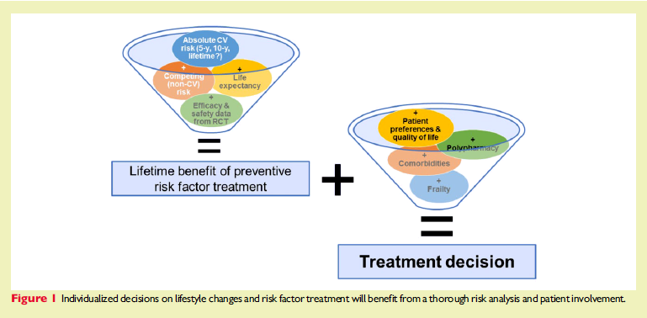

Slide 25
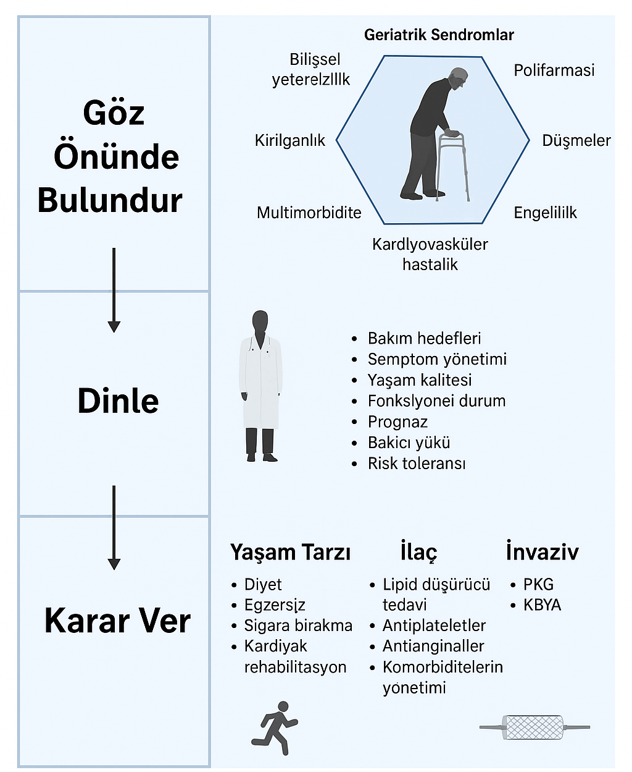

Slide 26
Geriatrik Sendromlar
Geriatrik sendromlar, yaşlanmayla birlikte sık görülen ve kardiyovasküler sonuçları etkileyen klinik durumların bütünüdür.
  Düşmeler,
  deliryum,
  frajilite (kırılganlık),
  polifarmasi (çoklu ilaç kullanımı) ve
  bilişsel veya fonksiyonel gerileme bulunur.
  Bu sendromlar, KKH’li hastaların klinik fenotipini karmaşık hale getirir ve tedavi stratejilerini ve tedaviye yanıtı doğrudan etkiler.

Slide 27
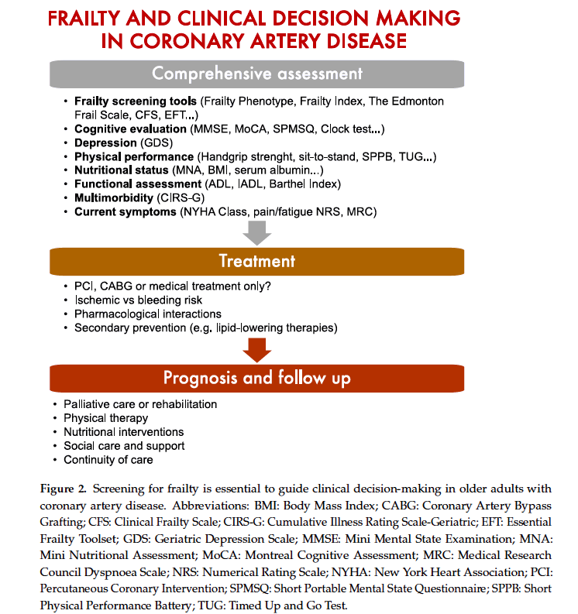
Kırılganlık, yaşlı yetişkinlerin sıklıkla yaşadığı yaşa bağlı karmaşık bir durumdur. KVH’ların yüksek kötü prognostik gidişiyle ilişkilidir.
Tek bir tanımı yoktur ancak kırılganlık bir sendrom olarak düşünülebilir.
Birden fazla nedene ve komorbiditeye bağlı olarak azalmış güç, dayanıklılık ve fonksiyonellik ile karakterize edilen, ve bireyin vulnerabilitesini ve savunmasızlığını artıran azalmış fonksiyonel rezerv, bağımlılık ve/veya ölüm ile yakından ilişkili olan durumdur

Slide 28
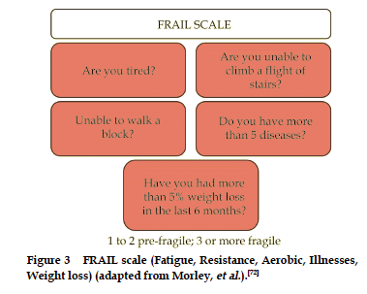
Kırılganlık (Frailty), NSTEMI-AKS'li yaşlı hastalarda daha büyük negatif kısa vadeli klinik sonuç riski ile güçlü ve bağımsız bir şekilde ilişkilidir.
NSTEMI-AKS için invazif bir yaklaşımın performansının, geriatrik kırılganlık ve komorbiditelerin değerlendirilmesiyle daha iyi tahmin edilebileceğini göstermektedir.
Yakın zamanda yapılan bir meta-analiz, iskemik kalp hastalığı olan hastalarda kırılganlığın son derece yaygın olduğunu ortaya çıkardı ve iskemik kalp hastalığını daha iyi karakterize etmek için yararlı bir araç olabileceğini öne sürdü.

Slide 29
GERİATRİK SENDROMLAR
Geriatrik sendromlar, yaş ile beraber sıklığı artan multifaktöryel durumlardır.
Aslında bu sendromların çoğu kardiyovasküler hastalıkların da altında yatan, tıpkı yaş ile ilişkili fizyolojik vulnerabl durumlar gibi yakın ilişki göstermektedir.
Örneğin; multimorbidite, frailite (kırılganlık), fonksiyonel azalma (kognitif ve fiziksel), deliryum, duyusal azalma (duyma, görme ve ağrı), düşmeler ve polifarmasi.
Geriatrik sendromların insidans ve prevalansı ile kardiyovasküler risk profili paralellik göstermektedir.

Slide 30
GERİATRİK SENDROMLAR
Düşük kardiyovasküler risk profiline sahip yaşlılarda geriatrik sendromların gelişme ihtimali de düşüktür ve bunun tam tersi de doğrudur.
Yine ileri yaşlı AKS ile başvuran hastalarda hafiften daha ciddiye bir fonksiyonel azalma (kognitif ve fiziksel) görülebilir.
Yine bir veya daha fazla geriatrik sendroma sahip olunması klinik prezentasyonu, prognozu, tedaviyi ve tedaviye yanıtı belirgin etkilemektedir.
Bu yüzden geriarik sendromlar açısından uyanık olunmalı ve bunlara yönelik de tedavi planı oluşturulmalıdır.

Slide 31
Multimorbidite ve Polifarmasi
Multimorbidite: ≥2 kronik durum ile beraber KVH
İskemik kalp hastalığı bulunan yaşlıların %48’inde ≥5 komorbid durum, %32 sinde 3-4, %17.5 inde 1-2, %2.5 inde izole iskemik kalp hastalığı mevcut.
Multimorbid durum yine polifarmasi (≥5 kronik ilaç kullanımı) ve hiperpolifarmasi (≥10 kronik ilaç kullanımı) ile ilişkilidir.
Polifarmasi ilaç etkileşimlerini ve advers olay riskini arttırmaktadır.
≥10 ilaç kullanımı %90 üzerinde ihtimal ile en az bir önemli ilaç-ilaç etkileşimine neden olacaktır.

Slide 32
Frailty (Kırılganlık)
Frailty, multipl organ sisteminde fizyolojik azalma ve buna bağlı olarak da stresörlere artmış duyarlılık ile karakterize durumdur.
Fonksiyonel azalma, hastaneye yatış ve ölüm gibi advers olaylarda artışa sebep olmaktadır.
İleri yaşlılar kronik düşük gradeli inflamasyona sahiptir. (inflammaging)
KVH ve Frailty ortak risk faktörüne sahiptir.

Slide 33
Frailty
65-69 yaş %16, 80-84 yaş %22
Prevalans kadınlarda daha yüksek
Frailty için Fried Frailty Index, Rockwood Clinical Frailty Score, the Frail Scale en sık kullanılanlar
Mobilize yaşlılarda 4-6 metre yürüme testi (<0.8 m/sn) de sıklıkla kullanılabilen test
AKS için optimal test için henüz konsensus yok

Slide 34
Yaşlı Erişkinlerde Kronik Koroner Hastalığın Tanısı
Egzersiz stres testleri, azalmış kas kütlesi, düşük maksimum kalp hızı, kas-iskelet ağrısı, dengesizlik ve bazal EKG anormallikleri nedeniyle yaşlılarda sıklıkla kısıtlı uygulanabilirliğe sahiptir.
Bu nedenle, farmakolojik stres testleri EKG, miyokard perfüzyon görüntüleme veya ekokardiyografi ile birlikte egzersiz testine alternatif olarak kullanılabilir. Koroner bilgisayarlı tomografi anjiyografisi (CCTA), yaşlı bireylerde yüksek kalsifik plaklar veya hareket artefaktları nedeniyle değerlendirilemeyen görüntülere daha yatkındır.

Slide 35
Yaşlı Erişkinlerde Kronik Koroner Hastalığın Tanısı
Güncel kılavuzlar, CCTA’nın 65 yaş altı hastalarda tercih edilmesini önermektedir; ancak yaşlı bireylerde genellenebilirliği değerlendirmek için daha fazla çalışmaya ihtiyaç vardır.
Tanısal koroner anjiyografi, perkütan koroner girişim (PKG) veya cerrahi revaskülarizasyon adaylığı bağlamında ve genel bakım hedefleri dikkate alınarak düşünülmelidir.

Slide 36
PRİMER KORUNMA & SEKONDER KORUNMA
Primer korunma: Herhangi bir klinik KV olay yaşamadan korunma
Sekonder korunma: MI, stroke sonrası tekrarlayan olaydan korunma

Slide 37
YAŞLIDA KORONER ARTER HASTALIĞI YÖNETİMİ:
Risk değerlendirme araçları:
  Primer prevansiyonda yaş ciddi bir risk prediktörü ANCAK sadece yaş tek başına hastayı yüksek riske koymamaktadır. (PROSPER çalışması)
  Yine de risk değerlendirme araçları yüksek KV riski bulunan ve potansiyel tedavi faydası görecek populasyonu ayırt etmede yardımcı olabilir.
  Genel populasyonda kullanılan risk değerlendirme araçları yaşlıda doğru sonuç vermez. Bazı KV risk faktörlerinin etkisi yaş ile azalırken, bazı non-KV risk faktörlerinin etkisi yaş ile artmaktadır.
  Yaşlılarda advers ilaç olayları yüksek risk oluşturmakta hatta preventif tedavi faydasının önüne geçebilmektedir.

Slide 38
YAŞLIDA KORONER ARTER HASTALIĞI YÖNETİMİ:
2021 yılında , SCORE2–OP KVH risk değerlendirme aracı 70 yaş üzerinde, 5-10 yıllık KVH riskini hem fatal hem nonfatal KV olaylar (MI,SVO) açısından valide edilmiştir
Cinsiyet ve coğrafik temelli olan skor; yaş, sigara içme durumu, sistolik kan basıncı, total kolestrol ve HDL gibi değerleri içermektedir.
Önleyici tedaviler bireysel olarak risk/fayda gözetilerek verilmelidir.
Yaşlılar için tedavi açısından eşik değerler yüksek tutulmuştur.

Slide 39
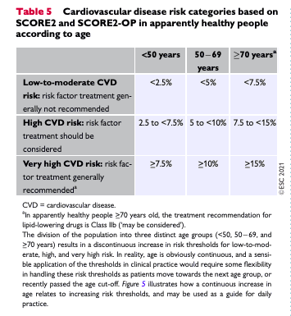
YAŞLIDA KORONER ARTER HASTALIĞI YÖNETİMİ:

Slide 40
YAŞLIDA KORONER ARTER HASTALIĞI YÖNETİMİ:
Primer Korunmada yaşlılarda en önemli nokta 10 yıllık KVH riskinden ziyade yaşam süresi temelli fayda esas alınmalıdır.
Primer prevansiyon için çok mu geç?
  Primordiyal-primer prevansiyon stratejileri çok erken yaşta başlanmalı ancak hiç bir zaman da geç değildir.
  2021 ESC korunma kılavuzunda 70 yaş üzerinde primer prevansiyonda fayda belirgin vurgulanmıştır. Tabi yine bireyselleştirme ile en iyi kanıtın olduğu ve günlük fonksiyonelliğe en az risk oluşturacak girişimlerin kullanılması vurgulanmıştır.

Slide 41
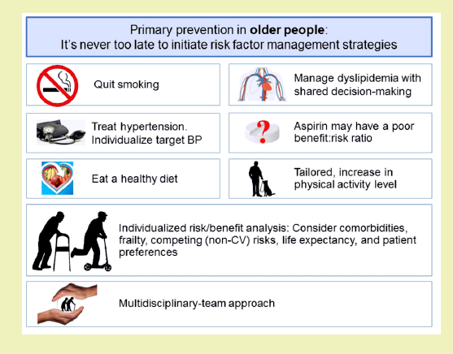

Slide 42
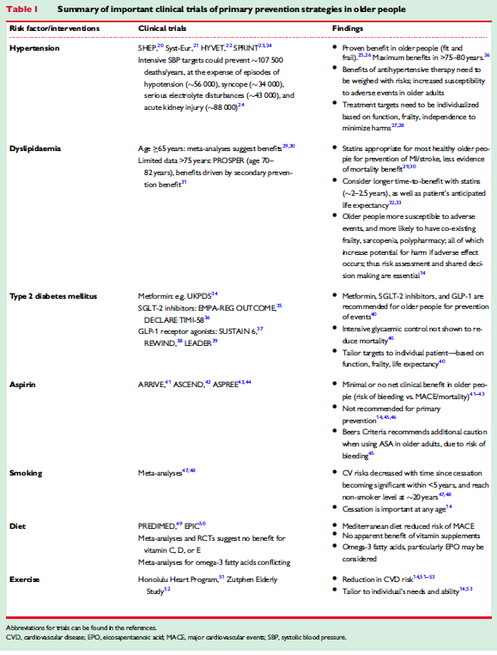
PRİMER KORUNMADA YAKLAŞIM:

Slide 43
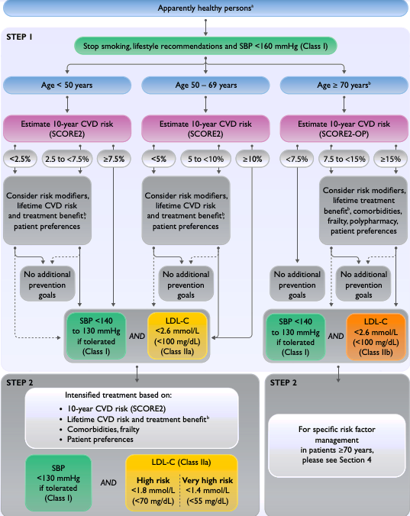
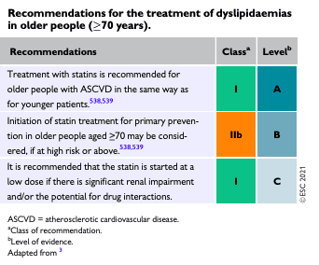

Slide 44
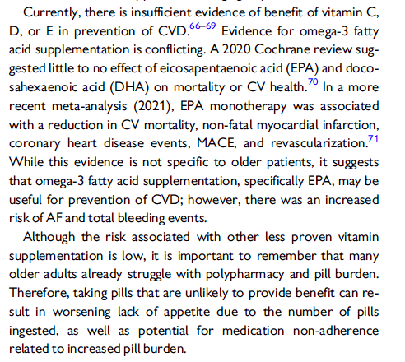
PRİMER KORUNMADA YAKLAŞIM

Slide 45
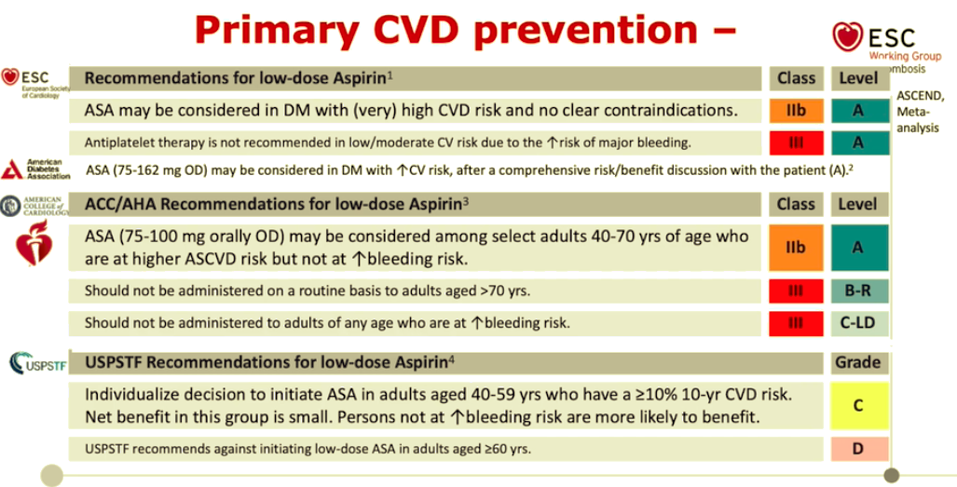

Slide 46
SEKONDER KORUNMADA TIBBİ TEDAVİLER
Yaşlanma, kronik koroner hastalıkta kullanılan ilaçların farmakokinetik ve farmakodinamik özelliklerinde önemli değişikliklere neden olur.
Yaşlı bireylerde böbrek fonksiyonlarında azalma, karaciğer kan akımında düşüş ve kas kütlesinde azalma ilaç metabolizmasını etkiler.
Bu nedenle, genç erişkinlerde etkinliği kanıtlanmış tedaviler yaşlılarda da uygulanabilir olmakla birlikte, doz ayarlamaları ve yan etki takibi büyük önem taşır.

Slide 47
SEKONDER KORUMA
Koroner arter hastalığında birincil tedavi hedeflerinden biri, ikincil korunmadır. Bu amaçla statinler ve antiplatelet tedavi temel yaklaşımlardır.
Amerikan Kalp Derneği (AHA) kılavuzları, yaşlı erişkinlerde orta veya yüksek yoğunluklu statin tedavisini önerirken; Avrupa kılavuzları, yaş farkı gözetmeksizin yüksek yoğunluklu statin kullanımını önermektedir.

Slide 48
SEKONDER KORUMA
Lipid düşürücü tedavinin hedefi, LDL kolesterol düzeyinin %50 veya daha fazla azaltılması ve yüksek yoğunluklu statin kullanımıyla LDL’nin 70 mg/dL’nin altına düşürülmesidir.
Kolesterol hedeflerine ulaşılamadığında ezetimib veya PCSK9 inhibitörleri gibi ek lipid düşürücü ilaçlar önerilir.
Yaşlı bireyler bu yeni tedavi çalışmalarında az temsil edilse de, mevcut veriler lipid düşürücü tedavinin yaş grupları arasında benzer oranda fayda sağladığını göstermektedir.
Yüksek yoğunluklu statinlerin, orta yoğunluklu statinlere kıyasla sağkalımı artırdığı gösterilmiştir; ancak bu sonuçlar henüz tüm kılavuzlara yansıtılmamıştır.
Buna rağmen, yaşlı hastalarda statin tedavisinin, özellikle yüksek yoğunluklu statinlerin, hastalık yüküne rağmen gençlere oranla daha az sıklıkla reçete edildiği bildirilmektedir.

Slide 49
Antianginal Tedaviler
Antianginal tedaviler; anjina ve anjina benzeri semptomların kontrolü amacıyla beta blokerler (BB), kalsiyum kanal blokerleri (KKB) ve uzun etkili nitratları içerir. Hem Amerikan hem Avrupa kılavuzlarına göre ilk basamak tedavi BB veya KKB olmalıdır.
Beta blokerler, kalp hızını ve kan basıncını düşürerek miyokardiyal oksijen tüketimini azaltır ve ventriküler remodellingi önler. KKB’ler ise koroner ve periferik vazodilatasyonu artırarak oksijen tüketimini azaltır.
Ancak yaşlı bireylerde BB kullanımı hipotansiyon, bradikardi, baş dönmesi, yorgunluk, uyku bozukluğu, cinsel işlev bozukluğu ve bilişsel/ fonksiyonel gerileme gibi yan etkilerle sınırlanabilir.
KKB’ler ise periferik ödem ve konstipasyon gibi etkiler gösterebilir.

Slide 50
Antianginal Tedaviler
Nitrantlar anjina tedavisinde KKB ve BB kadar etkilidir, ancak uzun etkili formları ikinci basamak olarak değerlendirilir. Kısa ve uzun etkili nitratlar egzersiz toleransını artırabilir. Bununla birlikte, baş ağrısı ve tolerans gelişimi (taşifilaksi) sık görülen sınırlayıcı etkilerdir. Şiddetli aort darlığı olan veya fosfodiesteraz inhibitörleri kullanan hastalarda kullanılmamalıdır.
Refrakter anjina durumunda BB, KKB ve nitratların kombinasyonu veya ranolazin eklenmesi düşünülebilir.
Ranolazin, geç sodyum akımını inhibe ederek etki eder; ancak yaşlı bireylerde bulantı, QTc uzaması riski nedeniyle dikkatli kullanılmalıdır.

Slide 51
Yan Etkilerin Yönetimi
Yan etkileri ve polifarmasinin risklerini azaltmak için klinisyenlerin kardiyovasküler ilaçlara bağlı advers olayları rutin olarak değerlendirmesi önerilmektedir.
Advers olay saptandığında doz azaltımı, ilaç sınıfı değişikliği veya tedavinin kesilmesi değerlendirilmeli ve takipte yeniden gözden geçirilmelidir.
Ek olarak dozlama planlarının dikkatli yapılması ve hastanın ilaç listesinin güncel tutulması için birinci basamak hekimi, eczacı, hemşire ve evde bakım hizmetleriyle işbirliği önemlidir.

Slide 52
REVASKÜLARİZASYON STRATEJİLERİ
Kronik koroner hastalıkta revaskülarizasyon, klinik olarak karmaşık bir durumu temsil eder ve yaşlı bireyler için yönetimi sınırlı verilere dayanmaktadır.
Revaskülarizasyonun amacı, semptomları hafifletmek, sekonder olayları önlemek ve mortaliteyi azaltmaktır.
AHA kılavuzları, medikal tedaviye rağmen yaşam kalitesini bozan anjinası devam eden hastalarda revaskülarizasyonu önermektedir.
Cerrahi tedavi (koroner arter bypass grefti – CABG),
  özellikle sol ana koroner hastalığı veya çok damar hastalığı olan ve sol ventrikül sistolik disfonksiyonu (ejeksiyon fraksiyonu ≤%35)
  ya da diyabeti bulunan hastalarda sağkalım avantajı sağlamıştır.
Benzer şekilde, sol ana koroner hastalığı olup normal ventrikül fonksiyonu bulunan hastalarda CABG veya PKG’nin her ikisi de sağkalım avantajı gösterebilir.

Slide 53
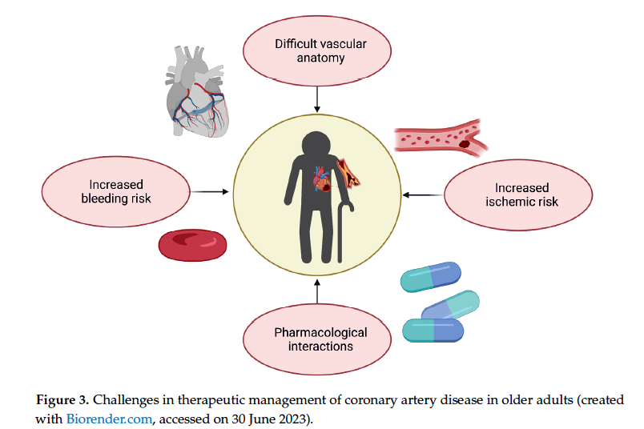

Slide 54
REVASKÜLARİZASYON STRATEJİLERİ
Cerrahiye uygun olmayan hastalarda, PKG semptomların iyileştirilmesi veya kardiyovasküler olayların azaltılması amacıyla alternatif olarak kullanılabilir.
Ancak, multimorbid yaşlı bireyler ve geriyatrik sendromları olan hastalar bu çalışmalarda çoğunlukla temsil edilmemiştir.
Bu nedenle, karmaşık üç damar hastalığı veya tedavi planı belirsizliği durumlarında girişimsel kardiyolog, kalp cerrahı ve geriatristten oluşan bir “kalp ekibi” yaklaşımı önerilmektedir.

Slide 55
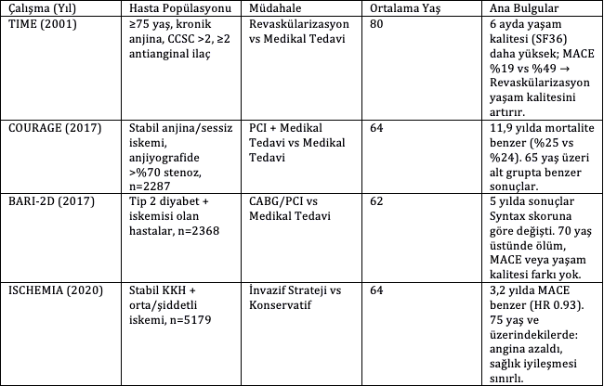
Revaskülarizasyon stratejileri:

Slide 56
Perkütan koroner girişimde Sedasyon:
Sedasyon, PKG hastalarının konfor ve güvenliğinin sağlanmasında önemli bir rol oynar.
Sedasyon uygulanması, aşırı sedasyon, advers reaksiyonlar ve deliryum riskini artırabilecek metabolizma ve klirensteki yaşla ilişkili değişikliklerin yanı sıra çoklu hastalık nedeniyle sedatiflere karşı artan hassasiyet nedeniyle olası tehlikelerin dikkatli bir şekilde değerlendirilmesini gerektirir.
Deliryum, hastane içi mortalite ve artmış işlem sonrası komplikasyon riski ile önemli ölçüde ilişkilidir.
ACC yeni bir uzman paneli, difenhidramin ve uzun etkili benzodiazepinler gibi yarı ömrü uzun olan sakinleştiricilerin kullanılmasını önermemektedir.
Çalışmalar deksmedetomidin’i (PRECEDEX) yaşlı hastalar için potansiyel bir alternatif olarak tanımlamaktadır çünkü hafif-orta şiddette sedasyon açısından midazolam ve propofol ile karşılaştırıldığında benzer etkilere sahip iken deliryum oluşumunu azaltır.
Her ne kadar sedasyonsuz protokoller, kritik hastalarda mekanik ventilasyonun olmadığı günleri azaltabilse de, deliryum riski daha yüksektir. Ancak bugüne kadar yaşlı hastalar için optimal sedasyon stratejisine ilişkin yeterli kanıt eksiktir.
Şimdilik yaşlı bireylerde hasta konforu ve hemodinamikler arasında en iyi dengeyi sağlayacak uygun sedasyon tekniği, komorbiditelere, kırılganlığa ve genel sağlık durumuna bağlı olarak hastadan hastaya farklılık gösterebilmektedir.

Slide 57
Karar Verme Süreci
Yaşlı erişkinlerde kronik koroner hastalığın yönetiminde karar verme süreci, genç hastalardan çok daha karmaşık olabilir. Bunun nedeni, multimorbidite, fonksiyonel kısıtlılık, bilişsel bozukluklar ve hastaların bakım hedeflerinin farklılık göstermesidir.
Karar verme, sadece klinik sonuçları değil, aynı zamanda yaşam kalitesi, bağımsızlık düzeyi ve hasta tercihlerini de dikkate almalıdır.
Bu nedenle, hasta merkezli bir yaklaşım uygulanmalı; tıbbi ve girişimsel tedavi seçeneklerinin riskleri, yararları ve olası komplikasyonları hasta ve ailesiyle açık şekilde tartışılmalıdır.
Paylaşılan karar verme modeli, özellikle yaşlı bireylerde önemlidir, çünkü bu süreç hastanın yaşam hedefleri ile uyumlu bir tedavi planının oluşturulmasına olanak tanır.

Slide 58
Hasta Tercihleri
Yaşlı erişkinlerde klinik sonuçlar kadar hasta tercihleri de tedavi planını şekillendirmede merkezi rol oynar.
Bazı hastalar için yaşam süresini uzatmak öncelikli iken, bazıları için bağımsızlığı korumak veya semptomları hafifletmek daha ön planda olabilir. Ayrıca, polifarmasi riski, advers ilaç etkileri ve tedavilerin günlük yaşam üzerindeki yükü dikkate alınmalıdır.
Hasta tercihlerini anlamak için kapsamlı bir geriatrik değerlendirme ve hasta-hekim arasında şeffaf iletişim gereklidir.
Bu değerlendirme, sadece klinik bulgulara değil, aynı zamanda hastanın kişisel değerlerine, sosyal çevresine ve bakım hedeflerine de odaklanmalıdır.

Slide 60
Gelecek Araştırmalar
Yaşlı erişkinlerde kronik koroner hastalık tedavisine ilişkin mevcut kanıtlar sınırlıdır, çünkü bu yaş grubu klinik çalışmalarda genellikle yetersiz temsil edilmektedir. Gelecekteki araştırmaların, yaşlı bireylerin klinik, fonksiyonel ve sosyal farklılıklarını dikkate alarak tasarlanması büyük önem taşır.
Özellikle aşağıdaki konularda daha fazla çalışmaya ihtiyaç vardır:
- İleri yaş gruplarında revaskülarizasyonun uzun dönem sonuçları
- Multimorbidite ve polifarmasi bağlamında tıbbi tedavilerin etkinliği ve güvenliği
- Hasta merkezli sonuç ölçütleri (yaşam kalitesi, fonksiyonel kapasite, bağımsızlık)
- Geriatrik sendromların KKH yönetimine etkisi
Bu tür çalışmalar, klinisyenlere yaşlı hastalar için daha uygun, bireyselleştirilmiş ve hedef odaklı tedavi stratejileri geliştirmede yardımcı olacaktır.

Slide 61
ÖZET:
Yaşlı bireyler, gençlere kıyasla daha heterojen bir klinik profile sahiptir; multimorbidite, polifarmasi, frajilite ve bilişsel bozukluklar bu grubun ayırt edici özelliklerindendir.
Bu nedenle tanı ve tedavi yaklaşımları, standart kılavuzlara ek olarak bireyselleştirilmiş ve hasta merkezli bir bakış açısı gerektirir.
Mevcut kanıtlar, uygun şekilde seçilmiş yaşlı bireylerde kılavuzlara uygun tıbbi tedavi ve girişimsel stratejilerin fayda sağladığını göstermektedir. Bununla birlikte, advers olayların daha sık görüldüğü ve tedavi hedeflerinin hasta tercihlerine uygun olarak dengelenmesi gerektiği unutulmamalıdır.
Bu noktada paylaşılan karar verme süreci ve multidisipliner kalp ekibi yaklaşımı kritik öneme sahiptir.

Slide 62
ÖZET (devam):
Primer prevansiyonda yaşlı hastalarda ASA kullanımı önerilmiyor,
Primer prevansiyonda Statin kullanımı sadece yüksek risk grubunda ancak o bile net klinik fayda açısından tartışmalı ve zayıf bir öneri düzeyi ile,
Sekonder korunmada genç hastalar ile benzer özellikler bulunmakta,
Her hasta özelinde tüm tedavilerin kar/zarar dengesi çok yönlü değerlendirme ile gözetilmelidir

Slide 63
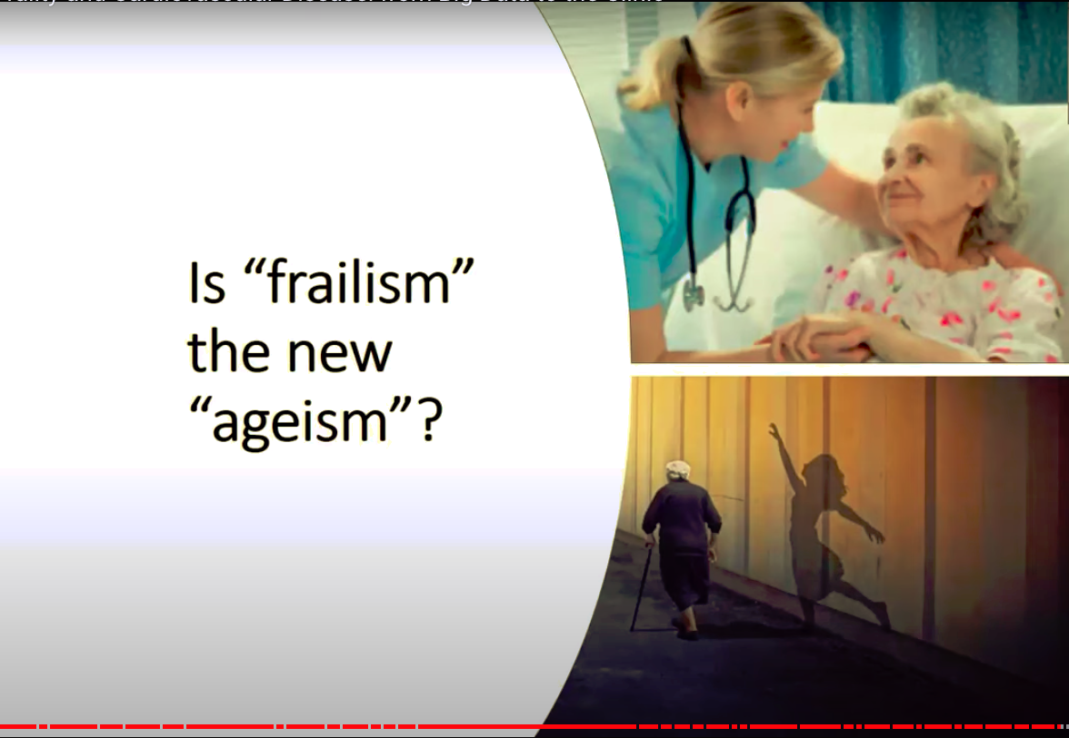
ÖZETİN ÖZETİ:

Slide 64
SABRINIZ İÇİN TEŞEKKÜR EDERİM

